Slide 1



Universidad Nacional de Costa Rica
Tutoría: Matemática General
Semana 1: Introducción a factorización
I Ciclo 2026
Tutor:
Matteo Vargas Quesada

Slide 2
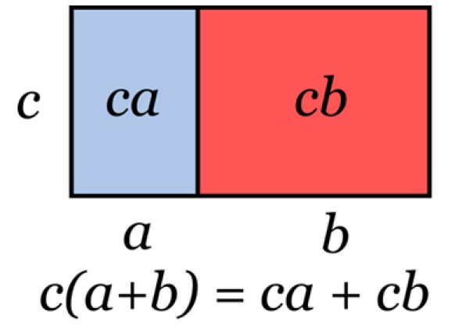
Factorización
Factorizar significa descomponer una expresión matemática en el producto de otras expresiones más simples que, al multiplicarse, dan como resultado la expresión original.

Slide 3
Visión técnica simple
¿Qué es "factorizar"?
Simplificar
Encontrar soluciones
Trabajar fracciones
Simplificar expresiones
Tanto raices como soluciones
Realizar operaciones sobre fracciones y demás

Slide 4
Analogía: limpiar algebraicamente
Piense en que factorizar es como limpiar y simplificar una ecuación algebraica
$$\frac{x^{2}-25}{x+5}$$
$$x-5$$
Descomponer expresiones
Escribirlas como multiplicación
Mantener los mismos valores originales pero ordenaditos
Si la ecuación es más pequeña y legible resulta más sencilla de seguir trabajando

Slide 5
Ejercicio 1:
3(x+4)

Slide 6
Ejercicio 1:
3(x+4) = 3x + 12

Slide 7
Ejercicio 1:
3(x+4) = 3x + 12
Si multiplicar es expandir la expresión, qué es factorizar?

Slide 8
Ejercicio 1:
ctrl-z
3(x+4) = 3x + 12
Si multiplicar es expandir la expresión, qué es factorizar? Es el proceso inverso de distribuir o multiplicar

Slide 9
Pregunta: Qué es un monomio?

Slide 10


Pregunta: Qué es un monomio?
Es una expresión algebraica formada por un solo término En simples palabras: es un numero (opcionalmente multiplicando algo) y sin sumas ni restas separando partes
67
5x
-3a
$$-2x^{-141}$$
6x + 2y - z

Slide 11
Ejercicio 2: Factorización
7y + 7z

Slide 12
Ejercicio 2: Factorización
7y + 7z = 7(y + z)

Slide 13
Ejercicio 3: Factorización
6x+9

Slide 14
Ejercicio 3: Factorización
6x+9 = 3(2x+3)

Slide 15
Ejercicio 4: Factorización
$$4x^{2}+2$$

Slide 16
Ejercicio 4: Factorización
$$4x^{2}+2x = 2x(x+1)$$

Slide 17
Ejercicio 5: Factorización
ax + bx + ay + by

Slide 18
Ejercicio 5: Factorización
ax + bx + ay + by = ax + ay + bx + by
= a(x + y) + b(x + y)
= (a + b)(x + y)

Slide 19
Ejercicio 6: Factorización
$$5x^{2}y + 10xy^{2}+15xy$$

Slide 20
Ejercicio 6: Factorización
$$5x^{2}y + 10xy^{2}+15xy = 5xy(1x + 2y+3)$$

Slide 21

¿Preguntas?
Gracias por su atención
Universidad Nacional – Tutoría: Matemática General

Slide 22

Tarea:
DEMOSTRAR la siguiente fórmula notable:

